Slide 1
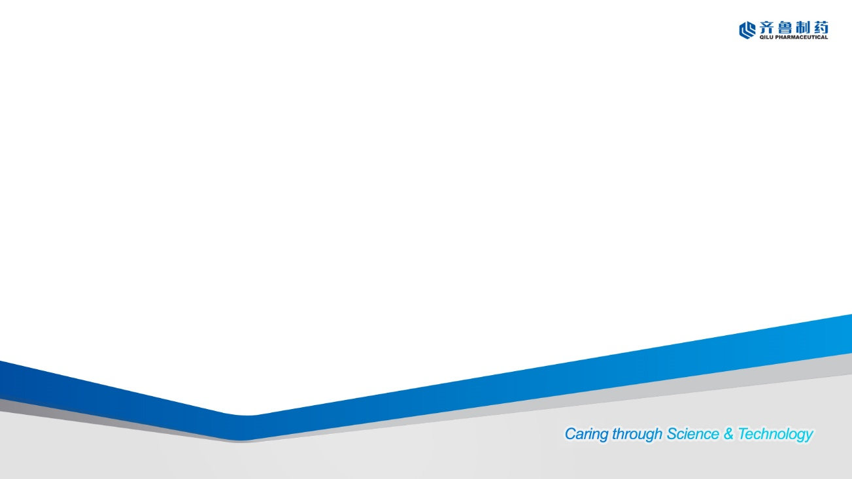
阿立哌唑口溶膜
（醒平口溶膜）
齐鲁制药有限公司
Notes:
1.幻灯片内容必须遵守中华人民共和国相关法律法规， 申报企业对相关内容的合法性、合规性负责。
2.申报企业对幻灯片内容的全面、准确、完整负责，与 提交的其他申报资料一致。
3.片子总数控制在 10 张(不含首页、目录页)。
4.容量 文件总容量不超过50M。

Slide 2
CONTENTS
目录
1
药品基本信息
4
创新性
2
安全性
5
公平性
3
有效性

Slide 3
1、药品基本信息 Basic information
通用名 | 阿立哌唑口溶膜
注册规格 | 10mg 15mg
适应症 | 用于治疗精神分裂症。 选择阿立哌唑用于长期治疗的医生应定期重新评估该药对个别患者的长期疗效。
用法用量 | 成人：口服，每日一次。阿立哌唑的推荐起始剂量和治疗剂量是10或15mg/天，临床有效剂量范围为10～30mg/天。用药2周后，可根据个体的疗效和耐受性情况逐渐增加剂量，最大可增至30mg。此后，可维持此剂量不变。详见说明书。
中国首次上市时间 | 2022年6月23日 | 目前大陆地区同通用名药品的上市情况 | 阿立哌唑口溶膜：独家
全球首次上市时间及国家/地区 | 2002年11月/美国 | 是否为OTC药品 | 否
建议参照药品：奥氮平口溶膜
参照品选择理由：依据《中国药物经济学评价指南》，
适应症基本一致，均用于治疗精神分裂症
剂型一致，均属于2.2类改良型新剂型
患者群一致，解决吞咽障碍及藏、吐药的精神分裂患者用药需求
奥氮平口溶膜为医保目录内产品，临床接受度高
对比参照品的优势：
相比奥氮平，阿立哌唑代谢综合征（体重增加、血糖血脂升高）发生风险低、安全性更好。
对比参照品的不足：
上市晚，市场覆盖率低，未普及众多精神分裂症患者

Slide 4
1、药品基本信息 Basic information
疾病的基本情况
临床未被满足的需求
精神分裂症患者给社会带来严重负担：
精神分裂症是一组常见的病因为明的严重精神疾病。病程迁延，约占精神科住院患者的一半以上，约一半的患者最终结局为精神残疾，给社会以及患者和家属带来严重的负担 。
精神分裂症发病率为6.55‰（1998年发表），目前我国约有850万精神分裂症患者。
依从性差：患者服药依从性差，第一次发作患者有60%服药依从性差，74%的精神分裂症患者在用药的一年半内中断药物治疗，会影响预后和功能恢复。
不良反应多：患者服药后产生不良反应，会出现肌肉不灵活，体重增加、血糖、血脂均升高的不良反应。
“病耻感” ：患精神分裂症后因“病耻感”出现新的问题，如抑郁、焦虑不安、烦躁、害怕遭受周围人的歧视等。
药物对认知损害的疗效不理想，影响社会功能恢复，80%的患者精神症状虽然缓解，但生活质量不高，无法良好的回归社会。

Slide 5
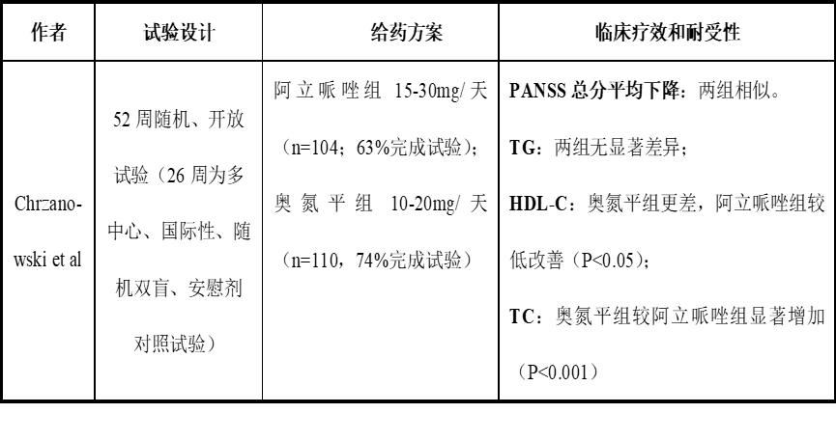
2、安全性 Safety
整体安全性好，不良反应安全可控
阿立哌唑安全性较高， 常见的不良反应为静坐不能和恶心（3%）
与其他同类药品比，无新增特异性不良反应，无安全性警告、无黑框警告、无撤市信息
在《精神分裂症患者代谢综合征管理的中国专家共识》中明确指出，抗精神病药的代谢风险分级，奥氮平是代谢高风险，阿立哌唑是代谢低风险药物，代谢综合征（体重增加、血糖血脂升高）发生率低
阿立哌唑不影响血脂
HDL-C：奥氮平组更差，阿立哌唑组较低改善（P<0.05)
TC：奥氮平组较阿立哌唑组显著增加(P<0.001)
阿立哌唑不增加体重
体重变化：阿立哌唑组-1.37，奥氮平组+4.23（P<0.001）
TG:甘油三酯 HDL-C:高密度脂蛋白胆固醇 TC:胆固醇

Slide 6
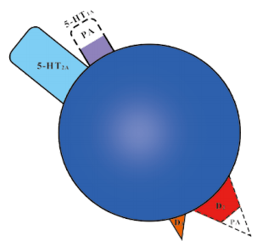
3、有效性 Efficiency
独特的药理作用
5-HT2A受体拮抗剂
刺激多巴胺的释放，降低锥体外系不良反应，减轻阴性症状，改善阳性症状，降低高泌乳素血症
国内外指南
中国精神分裂症防治指南（第二版）
APA指南：美国精神病学协会
NICC指南：英国国家卫生与临床技术优化研究所
均推荐阿立哌唑为一线治疗药物
临床有效性试验结论
第一种D2，5-HT1A受体的部分激动剂
阿立哌唑相对于奥氮平PANSS总分平均下降：两组相似
阿立哌唑与其他非典型抗精神病药物（奥氮平、喹硫平、利培酮）相比，ITAQ总分更高
减少中脑边缘多巴胺的信号传导，改善阳性症状，这种减少不足以影响对愉快和奖赏的感受，并且可以增加中脑皮质多巴胺的输出，从而改善认知、阴性、情感症状；
在黑质纹状体和结节漏斗通路，引起的多巴胺信号传导减少不足以引起锥体外系不良反应和催乳素上升
PANSS:阳性和阴性症状量表 ITAQ:自知力与态度量表

Slide 7
3、有效性 Efficiency
阿立哌唑治疗精神分裂症，疗效明确
生物等效，口溶膜起效更快
阿立哌唑对精神分裂症的疗效明确
PANSS阳性分量表和CGI的病情严重程度评分均优于安慰剂
生物等效：
BE试验结果显示：空腹、餐后与原研阿立哌唑口崩片的Cmax、AUC0-t几何均值比和90%置信区间（90%CI）均在80.00-125.00%范围内，符合生物等效性标准。
崩解速度更快：
BE试验结果显示：在给水/不给水情况下，阿立哌唑口溶膜的Tmax（药物达峰时间）均要比原研阿立哌唑口崩片短，说明药物能更快的崩解吸收。
PANSS:阳性和阴性症状量表 CGI:临床疗效总评分表
Tmax：药物达峰时间 Cmax:最大血药浓度
AUC0-t：药学研究血药浓度在达到一定时间点的表示

Slide 8
4、创新性 Innovativeness
创新VS获益
剂型创新
改良型剂型，2.2类新药
全球首个阿立哌唑口溶膜剂型
患者获益
患者依从性高：
精神分裂症患者中吞咽障碍患者的比例为23%，口溶膜剂型入口即化，方便患者吞咽，提高疗效。
11.18%的精神分裂症患者在住院期间有藏、吐药行为，口溶膜可粘附于口腔粘膜，可一定层度上减少患者藏、吐药的行为，确保足够的用药剂量，提高患者服药依从性。
隐私性强：单独包装设计，便于携带，患者有更好的隐私性获益
护理费用降低：口溶膜可黏附于口腔粘膜，避免患者藏、吐药，降低陪护成本
提高疗效：物理性良好，有效解决片剂易碎的现象，可保证用药的剂量准确性，提高疗效
国家大力发展改良型新药
---口溶膜的研究开发
2016年国家食品药品监督管理总局发布了《关于发布化学药品注册分类改革工作方案的公告》（2016年第51号），提出改良型新药概念。
2021年改良型新药的发展已列入国家的战略规划中，《“十四五”国家医院工业发展规划》中明确化学药要发展有明确临床价值的改良型新药。

Slide 9



5、公平性 Fairness
弥补目录短板
便于临床管理
为吞咽障碍患者提供新的剂型选择
确保藏、吐药患者的用药剂量并减少护理负担
口服药品，每日一次，不受餐食限制，服用方便，改善患者治疗依从性
常温贮藏，单片包装，便于携带
适应症范围明确，不存在超说明书使用和临床滥用风险
对公共健康的影响
符合“保基本”原则
阿立哌唑口溶膜与同类抗精神分裂症的药物相比，疗效肯定，不易复发，副作用小，服药依从性高
为社会中更需要帮助的弱势群体提供药品的可及性，同时解决精神科医护人员及家属的护理负担，体现社会主义的优越性。
精神分裂症患者中23%的吞咽障碍的患者，11.18%的有藏、吐药行为的患者
疗效佳，医保基金影响小

Slide 10
指南文献
1、APA指南：美国精神病学协会
2、NICC指南：英国国家卫生与临床技术优化研究所
3、《中国精神分裂症防治指南》2015年
4、孙丽丽、周沫 北京大学第六医院 《中国药房》 ［J］ 反复住院精神分裂症患者的用药依从性分析 2007年 第18卷第8期
5、司晓菲、姜典卓 国家药品监督管理局 《临床药物治疗杂志》［J］精神障碍类治疗药物口腔膜剂药学研究探究2023年5月 第21卷 第5期
6、Stahl,s Essential Psychopharmacology Neuroscientific Basis and Practical Applications
7、国家食品药品监督管理局发布的《关于发布化学药品注册分类改革工作方案的公告》
8、《“十四五”国家医药工业发展规划》

